Slide 1
Análisis y modelado de series de tiempo de la dirección y velocidad del viento en superficie.
M. Martín, L.V. Cremades y J.M. Santabárbara
International Journal of Climatology

Slide 2
Estudio climatológico del viento en una zona en particular .
  Los datos son tomados en la estación meteorológica de Almazora, situada en la costa de la España Mediterránea.
Un simple modelo para simular series de tiempo del viento horizontal en superficie
  Tres hipótesis:
    La velocidad y dirección son tratadas como variables independientes.
    El viento puede expresarse como suma de una componente determinista (tendencia y variaciones cíclicas) y una componente probabilística o estocástica.
    Ambas componentes son independientes.

Slide 3
Solo la componente determinística de la serie es simulada por el modelo propuesto.
Los resultados indican que el modelo es especialmente adecuado para la predicción de viento en
los sitios en los que se espera un patrón cíclico

Slide 4
¿Desde que puntos de vista se han analizado los datos meteorológicos?
Simple caracterización de la distribución estadística de las series de datos.
Análisis armónico.
Ajuste a un modelo o proceso probabilístico como AR, ARMA o ARIMA.
Ajuste a una expresión matemática relativamente simple en función de las magnitudes físicas relacionadas con la serie de datos.
Los modelos de ecuaciones diferenciales que incluyen el establecimiento de relaciones entre las variables consideradas.

Slide 5
Propósito y Objetivo
Presentar una aproximación a la serie de tiempo de la velocidad y dirección del viento (tratadas como series separadas).
  principalmente estudiado por medio de análisis armónico, con el fin de identificar la tendencia (si la hay) y los componentes cíclicos.
El objetivo final es el modelo de datos de viento serie, para reproducir la totalidad de la serie observada y predecir los valores futuros.

Slide 6
Aplicaciones específicas:
Obtener estimaciones de la velocidad y dirección del viento en un lugar donde hay observaciones históricas, pero las mediciones actuales no están disponibles.
  Estas estimaciones podrían ser utilizadas como entrada de datos para un modelo de diagnóstico de la dispersión de contaminantes atmosféricos en tiempo real.

Slide 7
Para reducir el volumen de datos, ya que la información se resume en una (o varias) formulas matemáticas.
    (Coronas and Baldasano, 1984; Phillips, 1984).
Para comprobar las mediciones de viento obtenidos en las estaciones meteorológicas, con el fin de detectar cuando los datos anómalos están en desacuerdo con el comportamiento esperado.
    Re calibración de sensores

Slide 8
Características del modelo
El modelo propuesto no depende directamente de las variables físicas o geográficas. Debido a la complejidad de los factores y mecanismos que influyen y dirigir el viento, que es muy variable tanto en el espacio y el tiempo.
Modelo estadístico que describe la evolución temporal de los valores de viento, de acuerdo con algunos patrones cíclicos.
  Utiliza como entrada sólo los disponibles datos de viento .
  Se supone que el comportamiento futuro debe ser el mismo que el medido en el pasado.
El modelo propuesto sólo es válido para el sitio la que pertenecen los datos de viento.

Slide 9
Metodología
La primera decisión adoptada al comienzo de este trabajo es si a hacer frente a:
  un módulo de viento y dirección, supone que dos series de tiempo diferentes e independientes,
    forma habitual para obtener los datos de viento mediante sensores tradicionales (anemómetro y la veleta).
    es más intuitivo y más fácil la interpretación de la velocidad y la dirección por separado.
  o con las componentes horizontales del vector viento.
    las variables circulares estadísticas (Mardia, 1972) son más complejas que las estadísticas de las magnitudes lineales.
Se eligió la primera opción.

Slide 10
Siguiendo el enfoque tradicional, el modelo construido para ambas series separadas describe la variación de la variable observada como composición:
  de una componente determinista (totalmente predecible)
    Tendencia y variaciones cíclicas.
  una componente estocástica(parcialmente previsible).
    Fluctuaciones irregulares restantes.
    Solo se comprueba estacionalidad
En este trabajo, sólo estará enfocado en la componente determinista.

Slide 11
Pasos previos incluyen:
  el cálculo de algunos parámetros estadísticos básicos, tanto para la velocidad y dirección del viento
  la obtención de la función de distribución de la serie de observaciones completa.
Aplicaciones de la función de distribución (datos velocidad viento): Estudios de evaluación de la energía eólica
    No es necesario saber cuándo se producen las diferentes velocidades, pero si frecuencia de ocurrencia y si son sufientemente altas
  Representa un modelo estático que no puede describir la evolución temporal de viento y
  Asume que las observaciones son independientes (aunque en realidad están correlacionadas), lo que implica que las variaciones y los intervalos de confianza de los estimadores calculados son erróneas.
  SOLUCIÓN: Un modelo dinámico basado en la teoría estadística de análisis de series de tiempo.

Slide 12
El cálculo de los coeficientes de correlación y diferentes parcelas de datos nos permiten identificar patrones, cíclicos o no, en la serie de tiempo observada.
  Aplicación del análisis de Fourier (Jenkins y Watts, 1968)
    Permite la identificación de los patrones cíclicos (es decir, las frecuencias correspondientes a los principales armónicos) en la serie anual individual y en la serie completa.
Frecuencias relevantes que deben ser consideradas en la modelación debe ser las mismas para todo el conjunto de observaciones y para los subconjuntos anuales.

Slide 13
Modelar la componente determinista de la serie estudiando la velocidad y el dirección por separado.
  Primero la tendencia, si la hay, y después de sacarla,
  Las variaciones cíclicas.
    Una única expresión de las variaciones cíclicas (válido para todos los años, ya que no se espera ningún ciclo de más de 1 año) es extraída de los datos obtenidos con anterioridad, cuyos coeficientes se ajustan a la serie de los observaciones, a excepción de 1 año de datos, que se reservan para validar el modelo.
  El modelo obtenido (tendencia + variaciones cíclicas) estima que el valor más probable de viento en cualquier momento en el sitio donde los datos de la serie fueron medidos.
  Por último, si la serie calculada por el modelo es sustraída de la serie de datos original:
    Se obtiene una serie de residuo, la estacionalidad de los cuales es analizada.

Slide 14
Esquema del proceso seguido para analizar y modelar los datos de viento

Slide 15
Serie completa de viento
n años
Análisis previo:
Gráfico de la serie de tiempo, correlograma
Parámetros estadísticos básicos
Función de distribución
Resultados del
Análisis previo
Función de
distribución
n-1 años de datos de viento
Análisis, modelado y
“ Eliminando “tendencia
1ºserie de residuos
Modelo para tendencia
Análisis construcción del modelo y
“eliminando” variaciones cíclicas.
Análisis de Fourier
Modelo para variaciones cíclicas
2º serie de residuos Comp. estocástica
Modelo para componente determinista
Caracterización de la estacionalidad
de las series de residuos
1 año de datos de viento
Resultado de la
validación
Validación
Resultado de la
caracterización

Slide 16
APLICACIÓN

Slide 17
Observaciones de viento horarias de 7 años(61368), proporcionados por el Instituto Nacional de Meteorología medidos en Almazora (Castellón).
  La dirección de viento es medida en media horaria en ms⁻¹ con un decimal.
  La dirección dominante de viento cada hora expresada como el ángulo central (º) del sector (16 posibles sectores).
Medidos desde el 1/01/1983 hasta el 31/12/1989 en sensores a 10m de altura.

Slide 18
La caracterización de los datos
Principal vientos de los cuadrantes segundo y cuarto, alternativamente, durante todo el año direcciones del viento son NO y ONO, seguido por ESE, E, SSE.
  Estas seis direcciones comprenden el 64,4% de las observaciones.
Los valores de velocidad del viento < 1ms⁻¹ están por debajo del umbral del anemómetro, y son considerados como calma.
  11,8% de la totalidad de los datos disponibles.

Slide 19
NO
NNO
N
NNE
NE
ONO
ENE
0
E
OSO
ESE
SO
SE
SSO
S
SSE

Slide 20
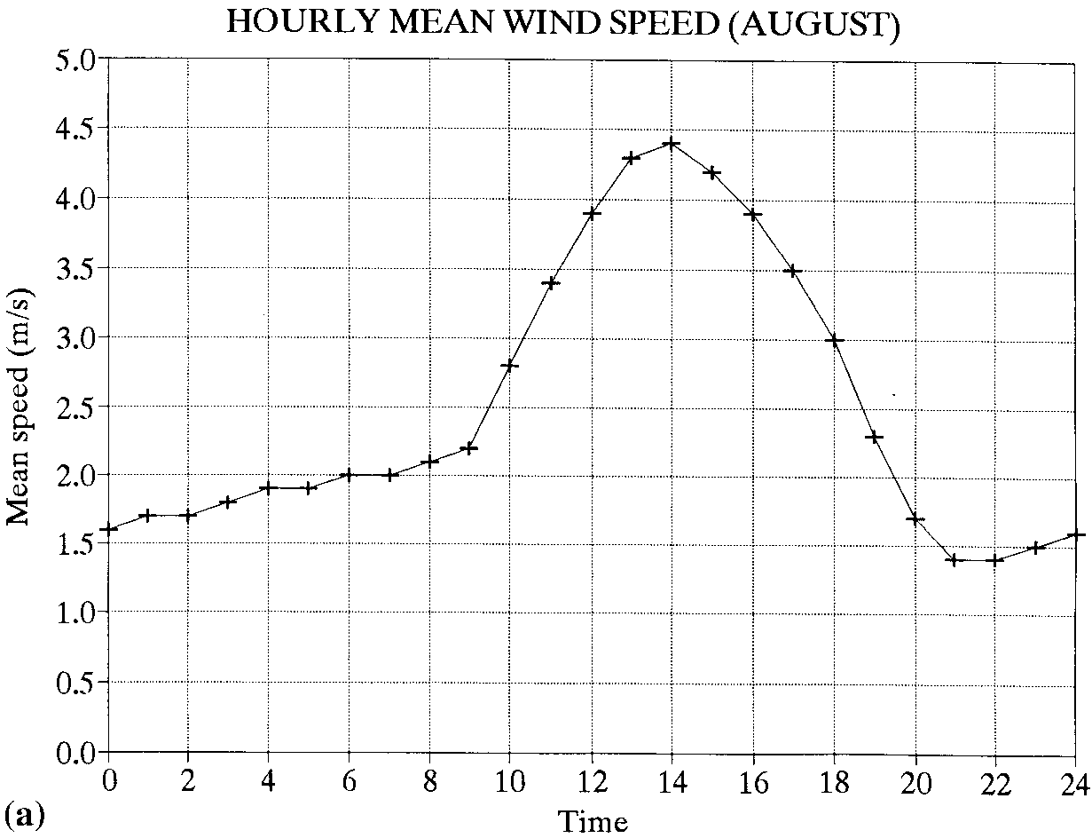
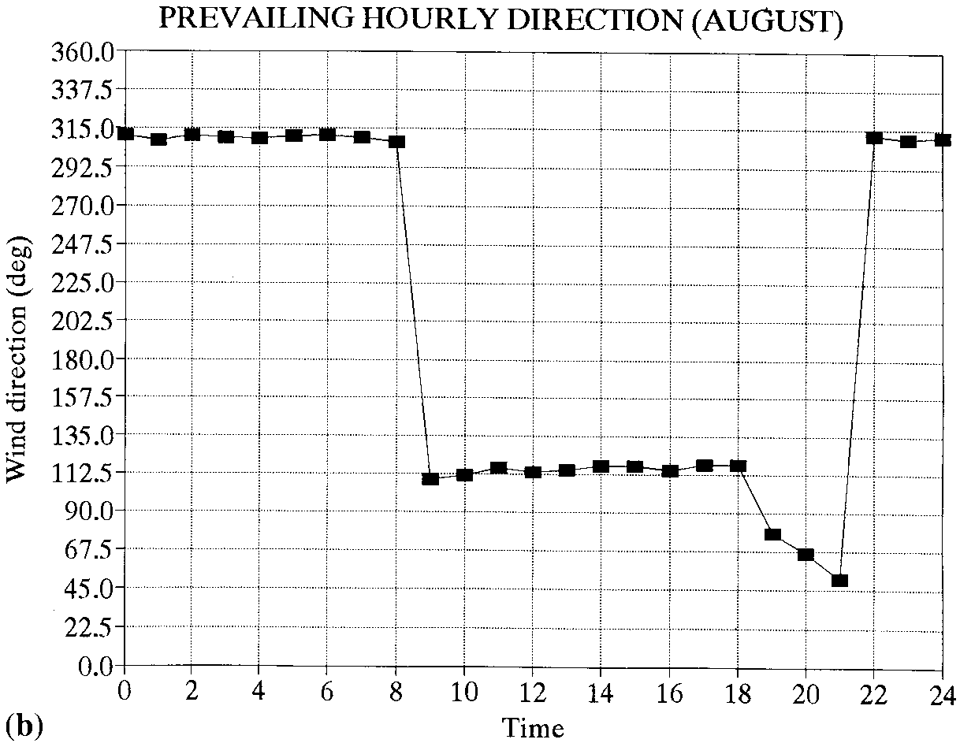

Slide 21
Velocidad del viento en media horaria(Agosto)
Variacion del viento diaria es muy clara, sobre todo desde marzo hasta septiembre.
  La velocidad media durante el mes de Agosto alcanza el mínimo a las 21:00 y alcanza el máximo a las 14:00.

Slide 22
Dirección dominante del viento (Agosto)
La Variación del viento diaria es muy clara, sobre todo desde marzo hasta septiembre.
  La dirreción dominante es ESE (112.5 º) en el segundo cuadrante de , 9:00 a 18:00. Luego pasa a ser NO(315 º) en el cuatro cuadrante, de 22:00 a 8:00.

Slide 23
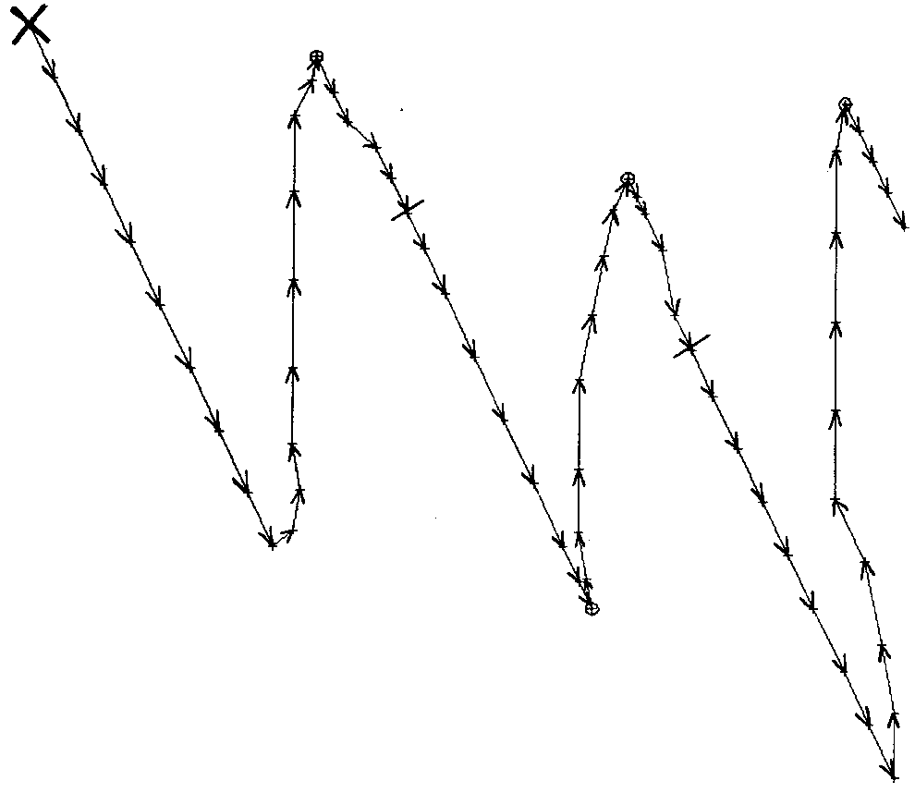
Representación del vector horario de viento a través de 3 días consecutivos.

Slide 24
Conclusiones
El mismo patrón es observado durante la mayoría del año, aunque la velocidad máxima y el tiempo cambian cuando son dominantes los vientos del segundo cuadrante (E-S)
La velocidad y dirección del viento están correlacionados.

Slide 25
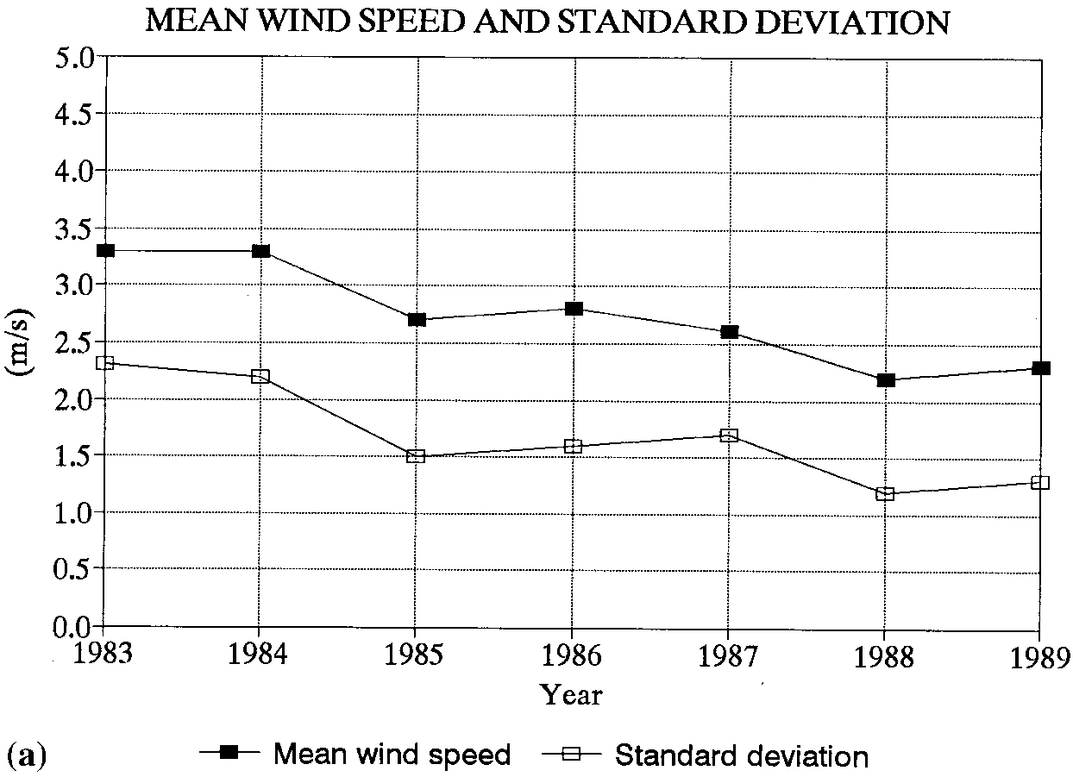
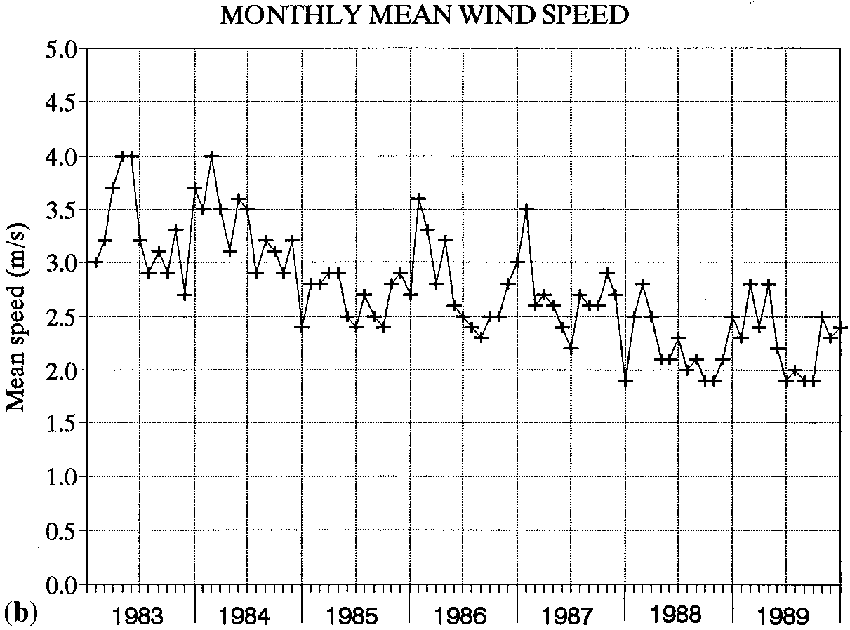
Medias anuales y mensuales de la velocidad del viento desde
Enero 1983 hasta Diciembre 1989

Slide 26
Conclusiones
Hay una clara tendencia descendente
  Probablemente debido al crecimiento del número de edificios en el entorno de la estación meteorológica.
    Son inferiores a la altura del anemómetro. . El más cercano edificios son unos 30 metros del mástil.
La presencia de calma produce lagunas en los datos de velocidad y dirección de la serie, que hace que el cálculo de las propiedades estadísticas de la serie y el modelado difícil.

Slide 27
Solución problema de calma: velocidad
Para resolverlo, autores asumieron que la calma había una velocidad de viento asociado de 0,5 ms

Slide 28

Ajuste de los datos de velocidad
  Teniendo en cuenta esta hipótesis, la velocidad media del viento de la serie de datos completa es de 2,7 ms y la desviación estándar (SD) es de 1,8 ms⁻¹.
El histograma de la serie de velocidad se construye, con datos agrupados en intervalos de 1 ms⁻¹.
La distribución de frecuencias es unimodal y asimétrica, de acuerdo con la distribución de Weibull:
  con A = 3,3 ms⁻¹ y k =1.5,
    Ajuste por mínimos cuadrados de la función de distribución acumulada.

Slide 29
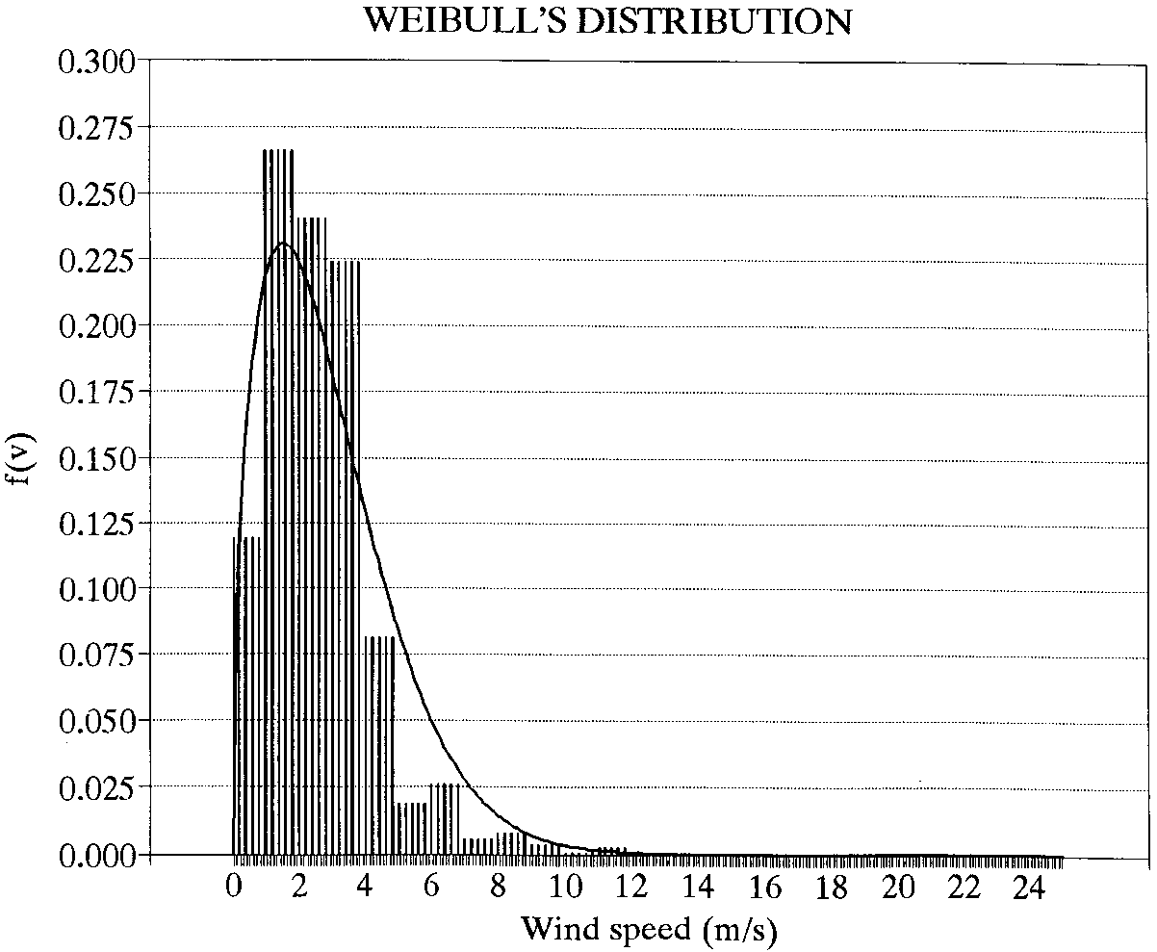
Histograma de la velocidad del viento y
Weibull’s que ajusta los datos.

Slide 30
Resolver problema calma: dirección
Se resuelve mediante interpolación lineal entre valores válidos.
  El valor de dirección que sustituye a la calma en la serie no es la calculada como antes, pero la dirección central corresponde al sector en el que la dirección calculada. así la coherencia con el resto de la serie se mantiene.

Slide 31
Ajuste de los datos de dirección
Teniendo en cuenta que la dirección del viento es una variable circular y que la distribución de frecuencias es bimodal,
  Dos distribuciones unimodales separados por 180°
  (Mardia 1992)
    Media primera componente modal es 121,9 °,
    Media segunda componente modal es 301.9 °.
    Para ambos, la SD es 42,1 °.

Slide 32
Una didtribución teórica Von Mises bimodal.
  µ_{θ}=121.9°.
  k y λ calculados minimizando graficamente los cuadrados de las diferencias entre la distribución teórica y la de frecuencias.
    con K=3 y λ= 0.36.
    I₀(k) la función Bessel de orden cero.

Slide 33

La comparación de las frecuencias observadas con los obtenidos por las ecuaciones ,
mediante el uso del test de Pearson prueba que estas ecuaciones describen la velocidad y dirección del viento observado, respectivamente.

Slide 34
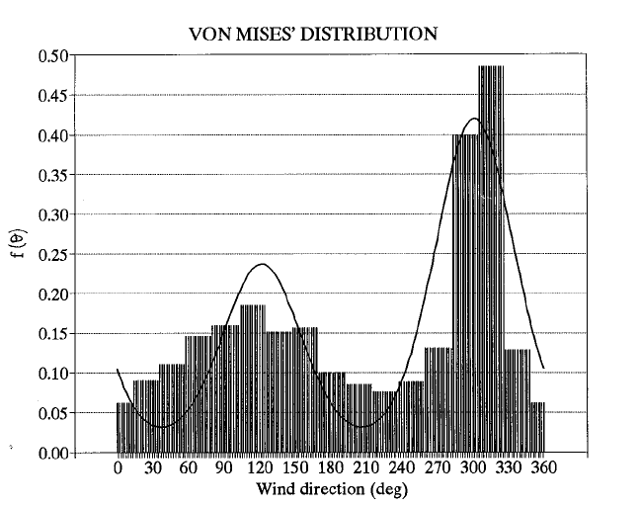
Histograma de la dirección del viento.
Von Mises’s que ajusta los datos.

Slide 35
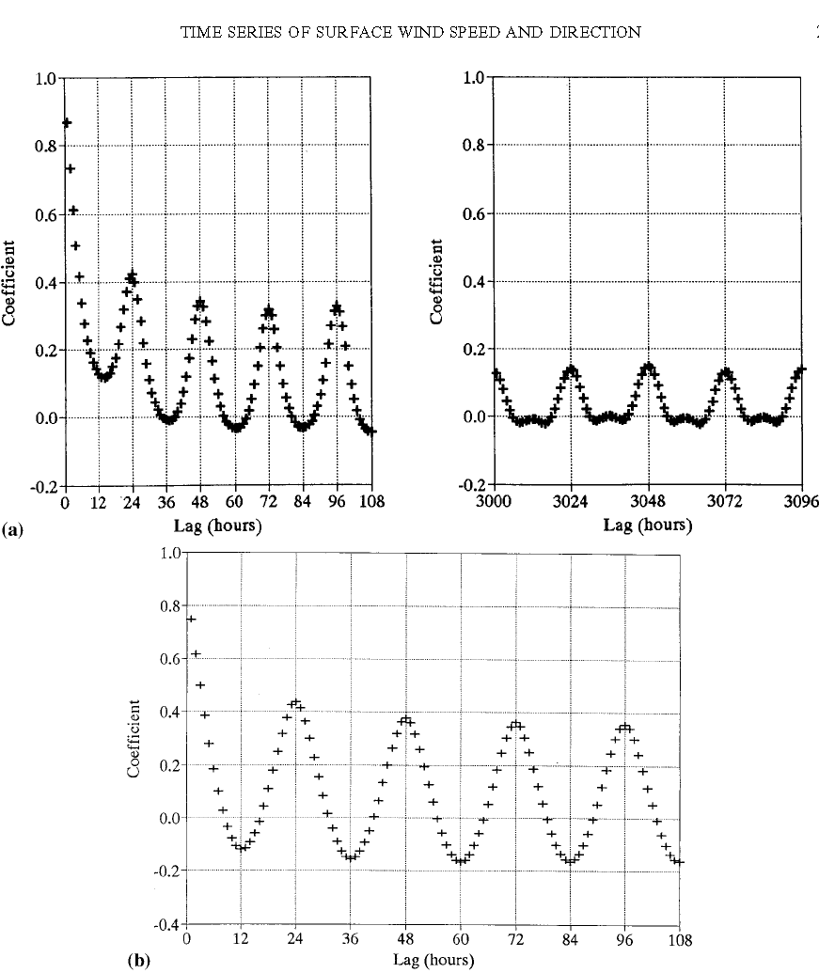
Autocorrelación :
Correlogramas de la velocidad y dirección del viento.

Slide 36

El cálculo del espectro de líneas y la función de autocorrelación de la serie de la dirección implica que el ángulo del viento q meteorológicos como un número complejo.
La transformación utilizada es la siguiente
La función de autocorrelación y el espectro de líneas se calculan utilizando la discreta de Fourier
  transformar, la primera compatible con el teorema de autocorrelación (Press et al., 1989).

Slide 37
Los coeficientes de la primera autocorrelación son grandes, lo que indica la existencia de un short-term de correlación.
  Debido a un proceso short-span de naturaleza estocástica.
Después de la 12 º coeficiente de correlogramas tanto la velocidad como la dirección tienen un camino sinusoidal y un período de 24 horas.
El comportamiento cíclico se observa también para los valores de hora de retraso, lo que demuestra que la oscilación está bien establecida y es determinista.
  Velocidad del viento, un ciclo período de 12 h.

Slide 38
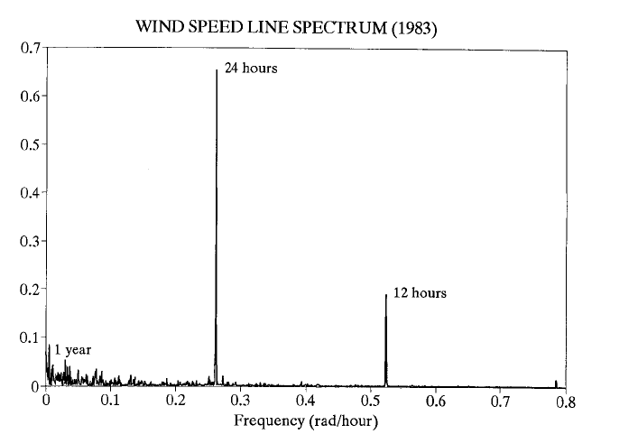
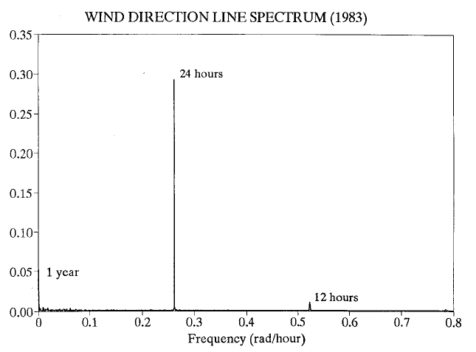
Espectro de líneas de la serie

Slide 39
El análisis armónico aplicado a la velocidad del viento y la dirección de la serie muestran que las principales frecuencias corresponden a 1 año, y periodos de 24-h 12 h.
    (Brett y Tuller, 1991; Gavalda `et al., 1992).
  Los periodos de1 año y períodos de 24 h son los ciclos naturales de la tierra.
  El período de 12 h para la serie de la velocidad del viento está bien definido y corresponde al mediodía y media noche debido al pleno desarrollo de las brisas tierra-mar .
  En el caso de la dirección del viento, este período de 12 h no tiene este significado físico y, de hecho el pico en el espectro de línea es mucho menor.

Slide 40
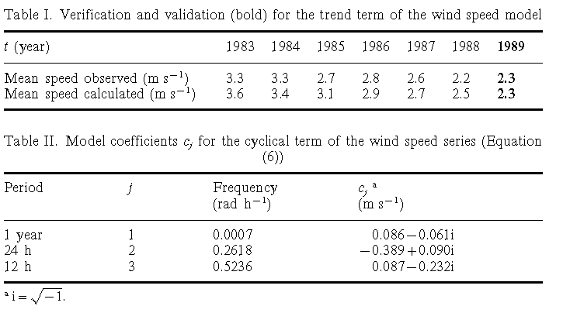
Serie de tiempo velocidad y dirección de viento en superficie.

Slide 41


Modelo propuesto
Se usan los años 1983-1988 para calibrar el modelo; el año 1989 es usado en la validación del modelo.
VELOCIDAD
      m_{v,t} es el término de tendendencia
        m_{v,t}= 21-0.21(t-1900)
          El coeficiente de regresión es 0.88.
          El modelo es capaz de predecir la velocidad media para 1989.
      S_{v,t} es obtenido a través del siguiente análisis armónico

Slide 42
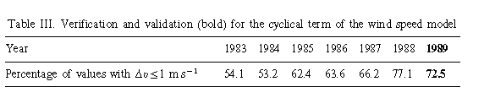
Ajustando la ecuación a la serie de velocidad del viento, excluyendo la tendencia, por una técnica no linear mediante mínimos cuadrados.
Si este modelo es evaluado por el porcentaje de valores de las series de velocidad de viento simuladas que difieren 1ms⁻¹ o menos con respecto a la serie actual.

Slide 43

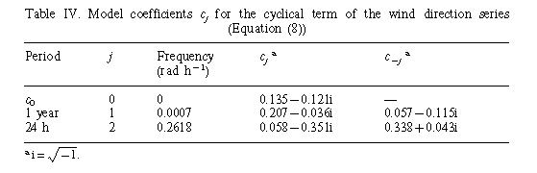
DIRECCIÓN
  No tiene tendencia.
  Componente circular observada es similar a la de la velocidad.
          Donde S_{θ,t} es la componente circular
          Los coeficientes del modelo del termino determinista estacional de la serie de dirección.

Slide 44
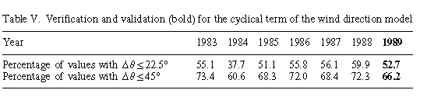
Los porcentajes de la diferencia de los valores observados y simulados, menor o igual al primer y segundo sector de dirección.
La componente estocástica puede ser considerada como estacionaria y ergodic.

Slide 45
Conclusiones
No es posible afirmar que el viento sea producido por sólo fenómenos determinista o probabilista .
De acuerdo con Álvarez (1986), la hipótesis determinista apoya la existencia de determinados ciclos de manera sistemática y regular, cuyo comportamiento se pretende establecer. NO la causa de que los origina.
La validez del modelo propuesto (que sólo incluye la determinista) se limita al punto de la estación meteorológica. La existencia de oscilaciones bien definidos relativos a los ciclos naturales se ha establecido.

Slide 46
El modelo propuesto está destinado a reproducir el componente determinista de la serie de datos de viento.
La metodología seguida sería especialmente adecuado para describir y predecir el viento en los sitios en los que algunos patrones cíclicos se espera, como la tierra, la brisa del mar, etc
En el caso de estudiado, la componente determinista del modelo es suficiente para producir resultados útiles (dentro de un error acceptable )del 60-70% del tiempo, tanto para la velocidad y dirección del viento.

